Slide 1


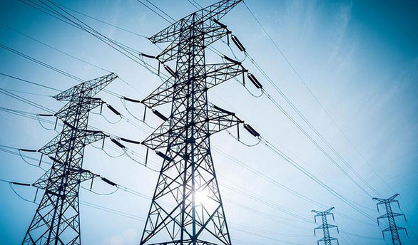


Bài 4: HỆ THỐNG ĐIỆN QUỐC GIA

Slide 2



MỤC TIÊU BÀI HỌC
Vẽ và mô tả được cấu trúc chung và vai trò của từng phần trong hệ thống điện quốc gia

Slide 3
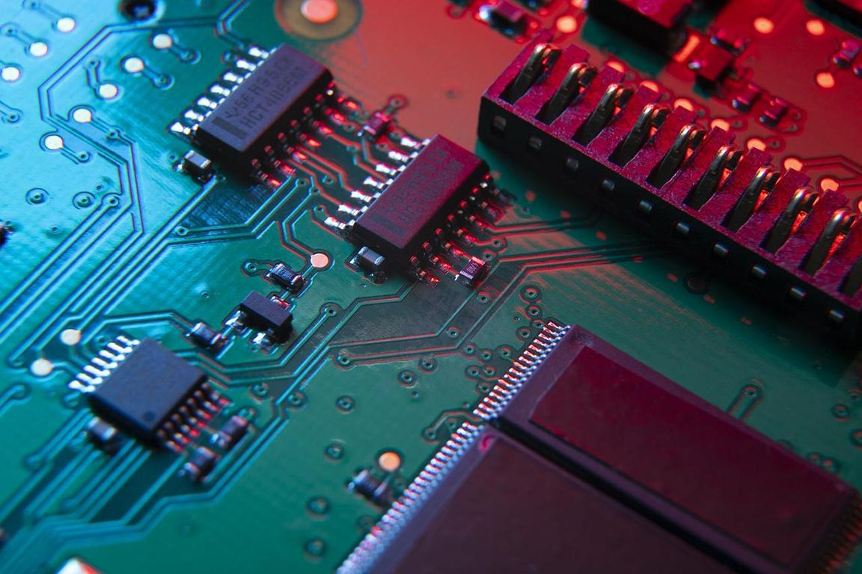
NỘI DUNG BÀI HỌC
I. Cấu trúc chung hệ thống điện quốc gia
II. Vai trò các thành phần trong hệ thống điện quốc gia
01.
Nguồn điện
02.
Lưới điện
03.
Tải tiêu thụ

Slide 4
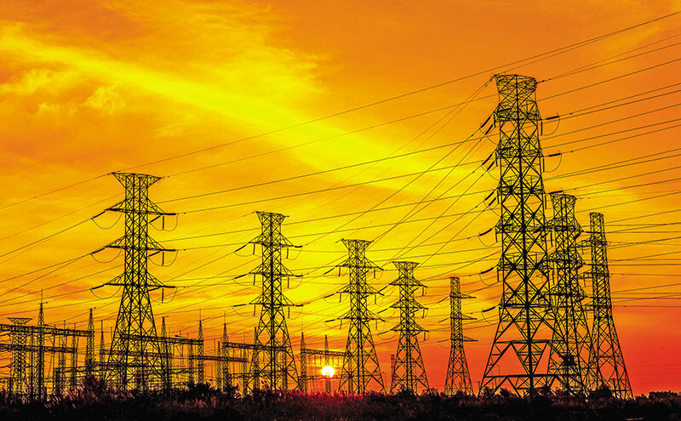
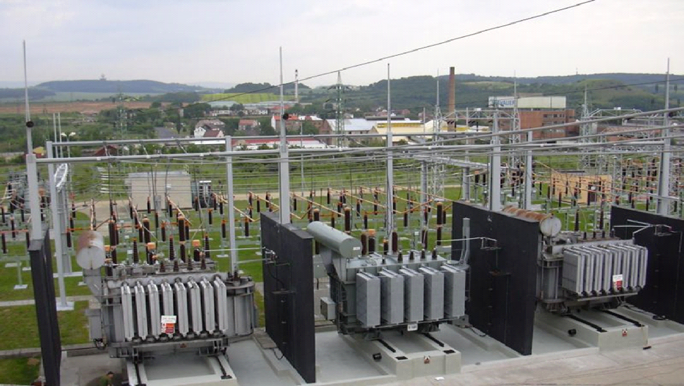
KHỞI ĐỘNG
Hãy nhận diện gọi tên các hình minh họa của các bộ phận trong cấu trúc hệ thống điện quốc gia dưới đây.
Lưới điện
Trạm biến áp

Slide 5
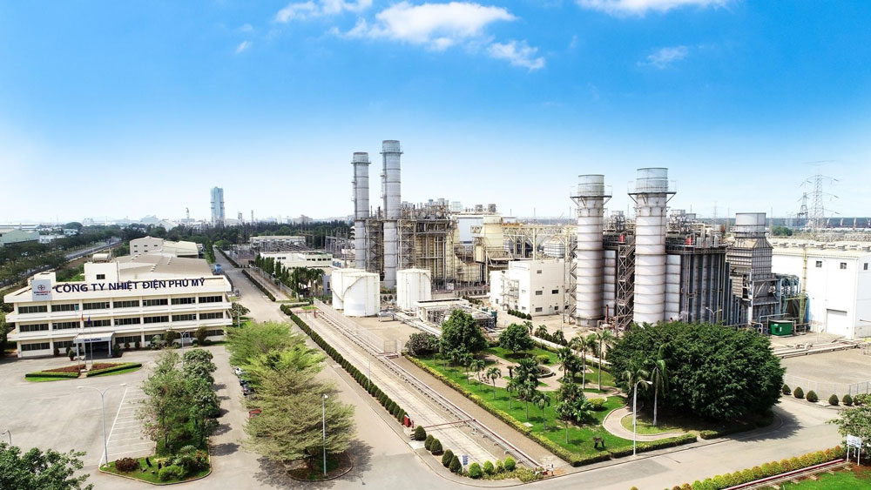
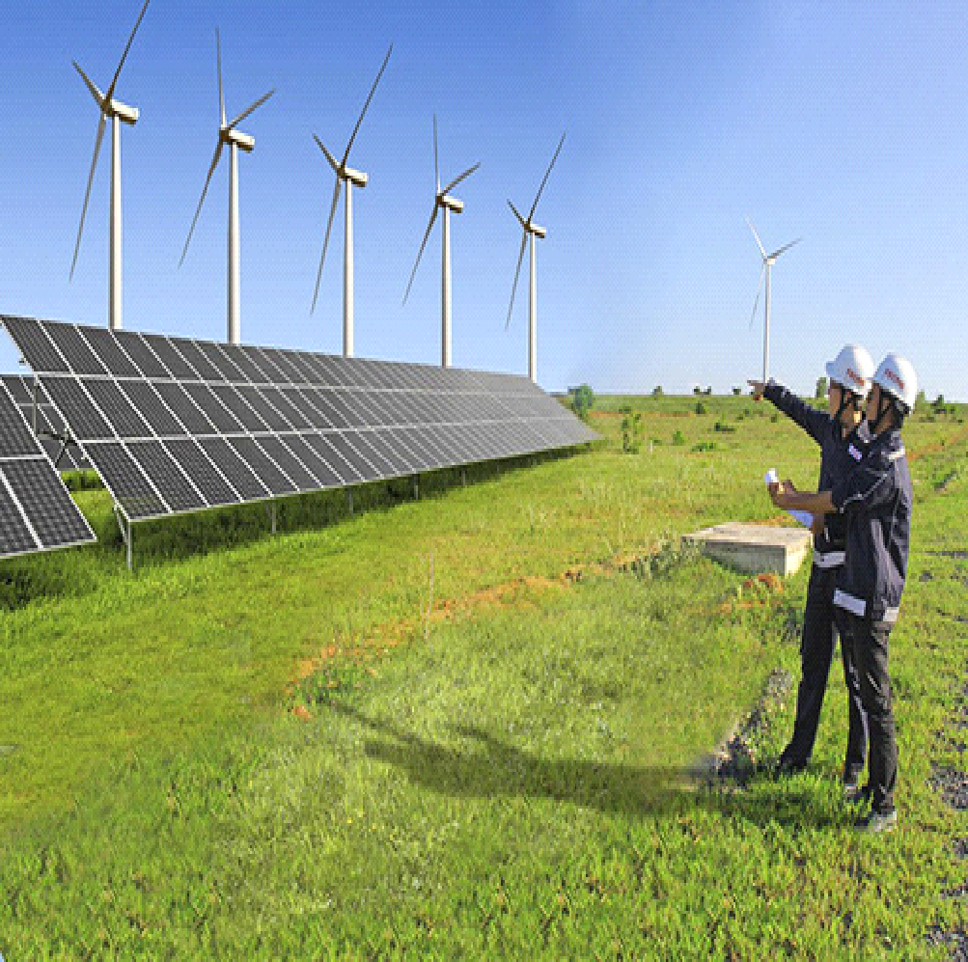
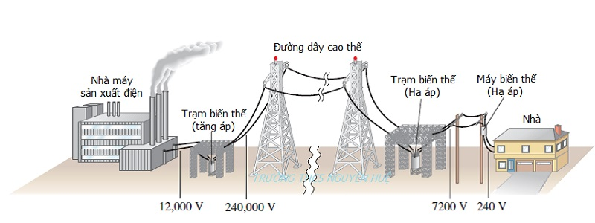
KHỞI ĐỘNG
Hãy nhận diện gọi tên các hình minh họa của các bộ phận trong cấu trúc hệ thống điện quốc gia dưới đây.
Nhà máy nhiệt điện (nguồn điện)
Nhà máy điện gió (nguồn điện)
Hệ thống điện

Slide 6
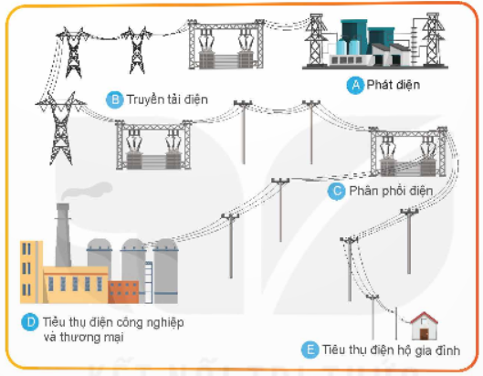
KHỞI ĐỘNG
Quan sát hình 4.1 SGK và cho biết vai trò của của các thành phần, thiết bị trong hệ thống điện quốc gia.

Slide 7
KHỞI ĐỘNG
- Trong hình 4.1 có: Nhà máy điện, đường dây truyền tải và phân phối điện, tiêu thụ điện công nghiệp và thương mại, tiêu thụ điện hộ gia đình.
- Vai trò của các thiết bị:
+ Nhà máy điện: Sản xuất điện năng.
+ Đường dây truyền tải và phân phối điện: Truyền dẫn điện năng từ nơi sản xuất đến nơi tiêu thụ điện.
+ Tiêu thụ điện công nghiệp và thương mại: tiêu thụ điện.
+ Tiêu thụ điện hộ gia đình: tiêu thụ điện.

Slide 8

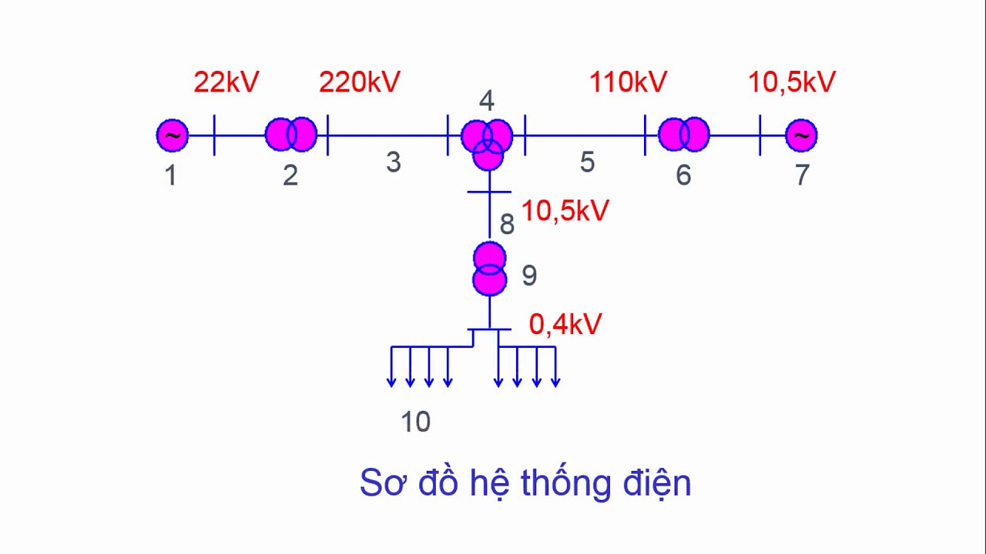
I. Cấu trúc chung hệ thống điện quốc gia
⮚ Quan sát và mô tả sơ đồ hệ thống điện trong hình.

Slide 9
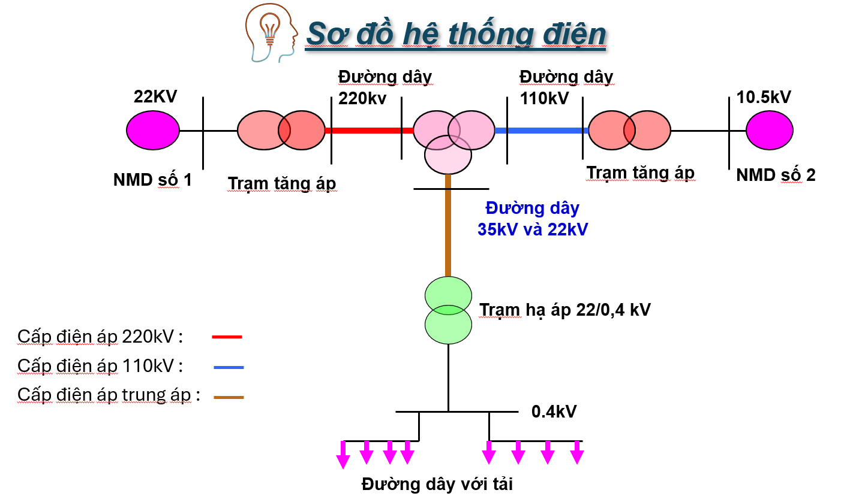
I. Cấu trúc chung hệ thống điện quốc gia
⮚ Mô tả sơ đồ:

Slide 10
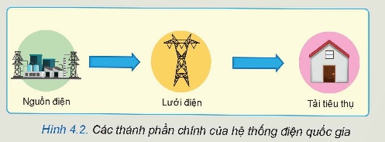
I. Cấu trúc chung hệ thống điện quốc gia
⮚ Quan sát hình 4.2 trong SGK tìm sự tương đồng của các thành phần trong hình 4.2 với các thành phần trong hình 4.1.

Slide 11
I. Cấu trúc chung hệ thống điện quốc gia
⮚ Sự tương đồng của các thành phần trong hình 4.2 với các thành phần trong hình 4.1.
- Nguồn điện tương đồng với phát điện.
- Lưới điện tương đồng với truyền tải và phân phối điện.
- Tải tiêu thụ tương đồng với tiêu thụ điện công nghiệp, tiêu thụ điện thương mại và tiêu thụ điện hộ gia đình.

Slide 12
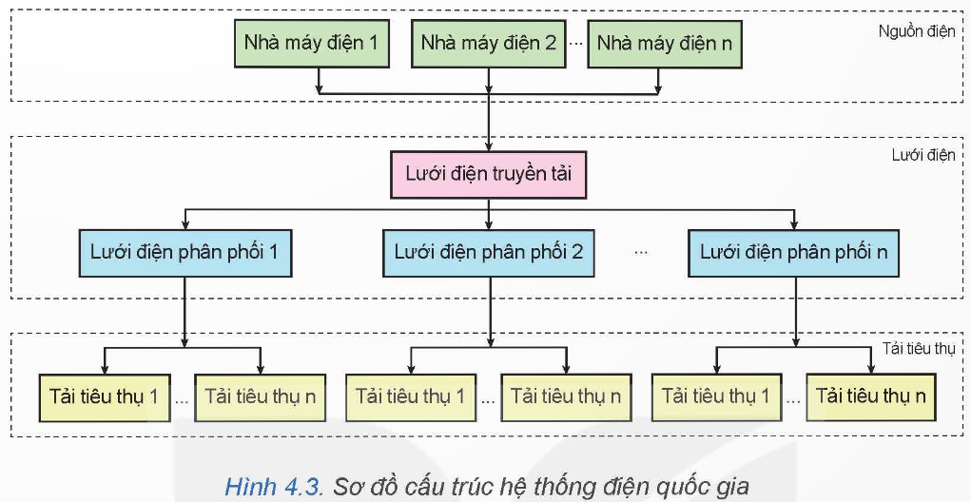
I. Cấu trúc chung hệ thống điện quốc gia
Quan sát hình 4.3 trong SGK, vẽ sơ đồ vào vở và mô tả cấu trúc hệ thống điện quốc gia.

Slide 13
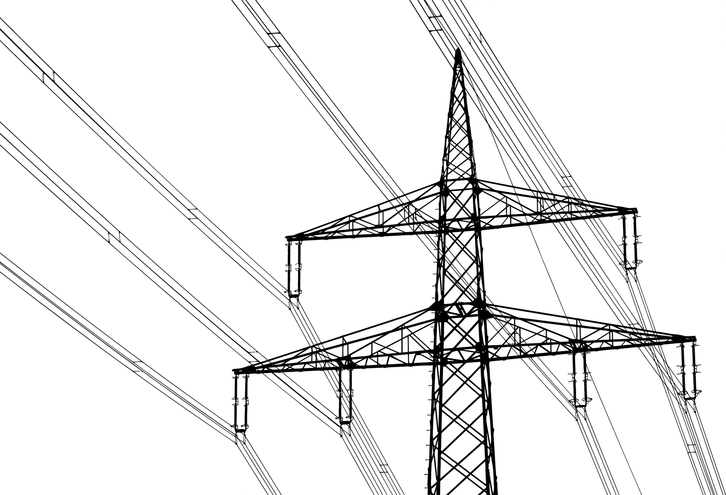
I. Cấu trúc chung hệ thống điện quốc gia
* Cấu trúc hệ thống điện quốc gia gồm:
- Nguồn điện gồm nhiều nhà máy điện khác nhau cung cấp cho hệ thống điện quốc gia.
- Lưới điện gồm một lưới điện truyền tải chung và nhiều lưới điện phân phối cho nhiêu nơi tiêu thụ.
- Tải tiêu thụ gồm nhiều tải khác nhau được lấy điện từ lưới điện phân phối.

Slide 14
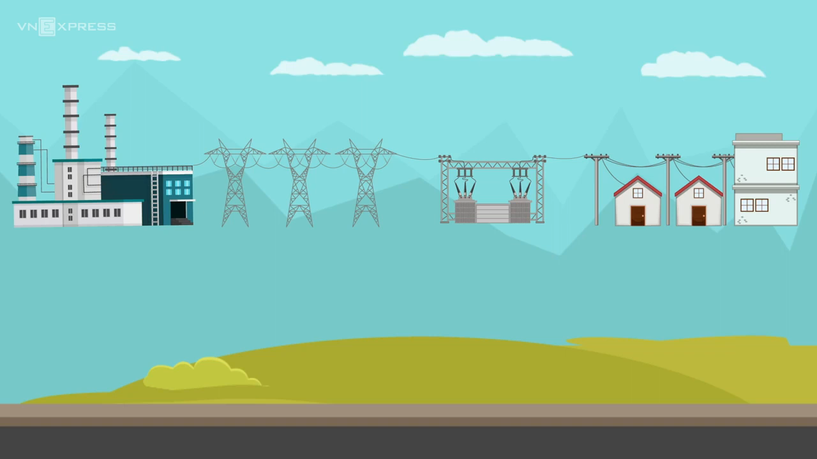

Slide 15

II.Vai trò của các thành phần trong hệ thống điện quốc gia

Slide 16
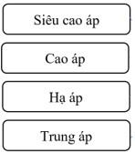
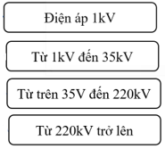
II.Vai trò của các thành phần trong hệ thống điện quốc gia
Câu 1: Ghi tên một số dạng năng lượng được sử dụng để sản xuất điện năng.
Câu 2: Các thành phần trong hệ thống điện quốc gia gồm có những gì?
Câu 3: Hãy nêu vai trò của lưới điện? Phân loại và các cấp của lưới điện.
Câu 4: Nối tên các cấp điện áp tương ứng với các giá trị điện áp.

Slide 17
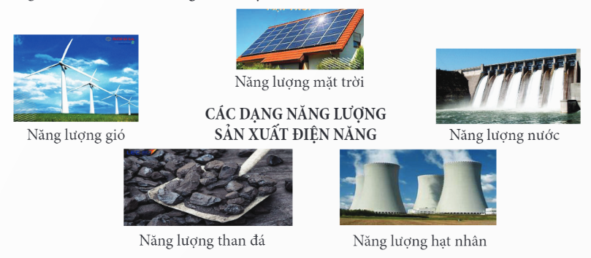
II.Vai trò của các thành phần trong hệ thống điện quốc gia
1. Một số dạng năng lượng được sử dụng để sản xuất điện năng.

Slide 18
II.Vai trò của các thành phần trong hệ thống điện quốc gia
2. Các thành phần trong hệ thống điện quốc gia gồm có: nguồn điện (các nhà máy điện), lưới điện (đường dây và các trạm điện) và tải tiêu thụ (tải sinh hoạt và tải sản xuất).

Slide 19
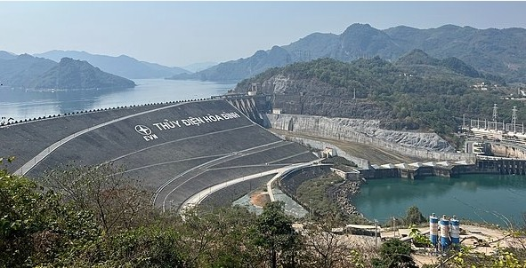
Nhà máy thủy điện Hoà Bình

Slide 20
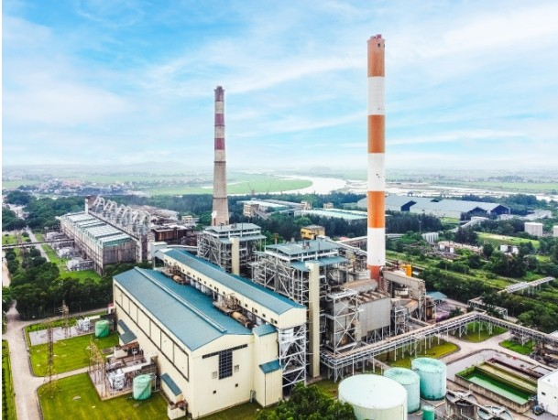
Nhà máy nhiệt điện Phả Lại 2

Slide 21
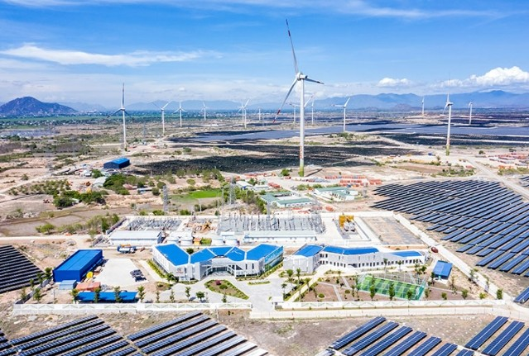
Nhà máy điện gió Trung Nam

Slide 22
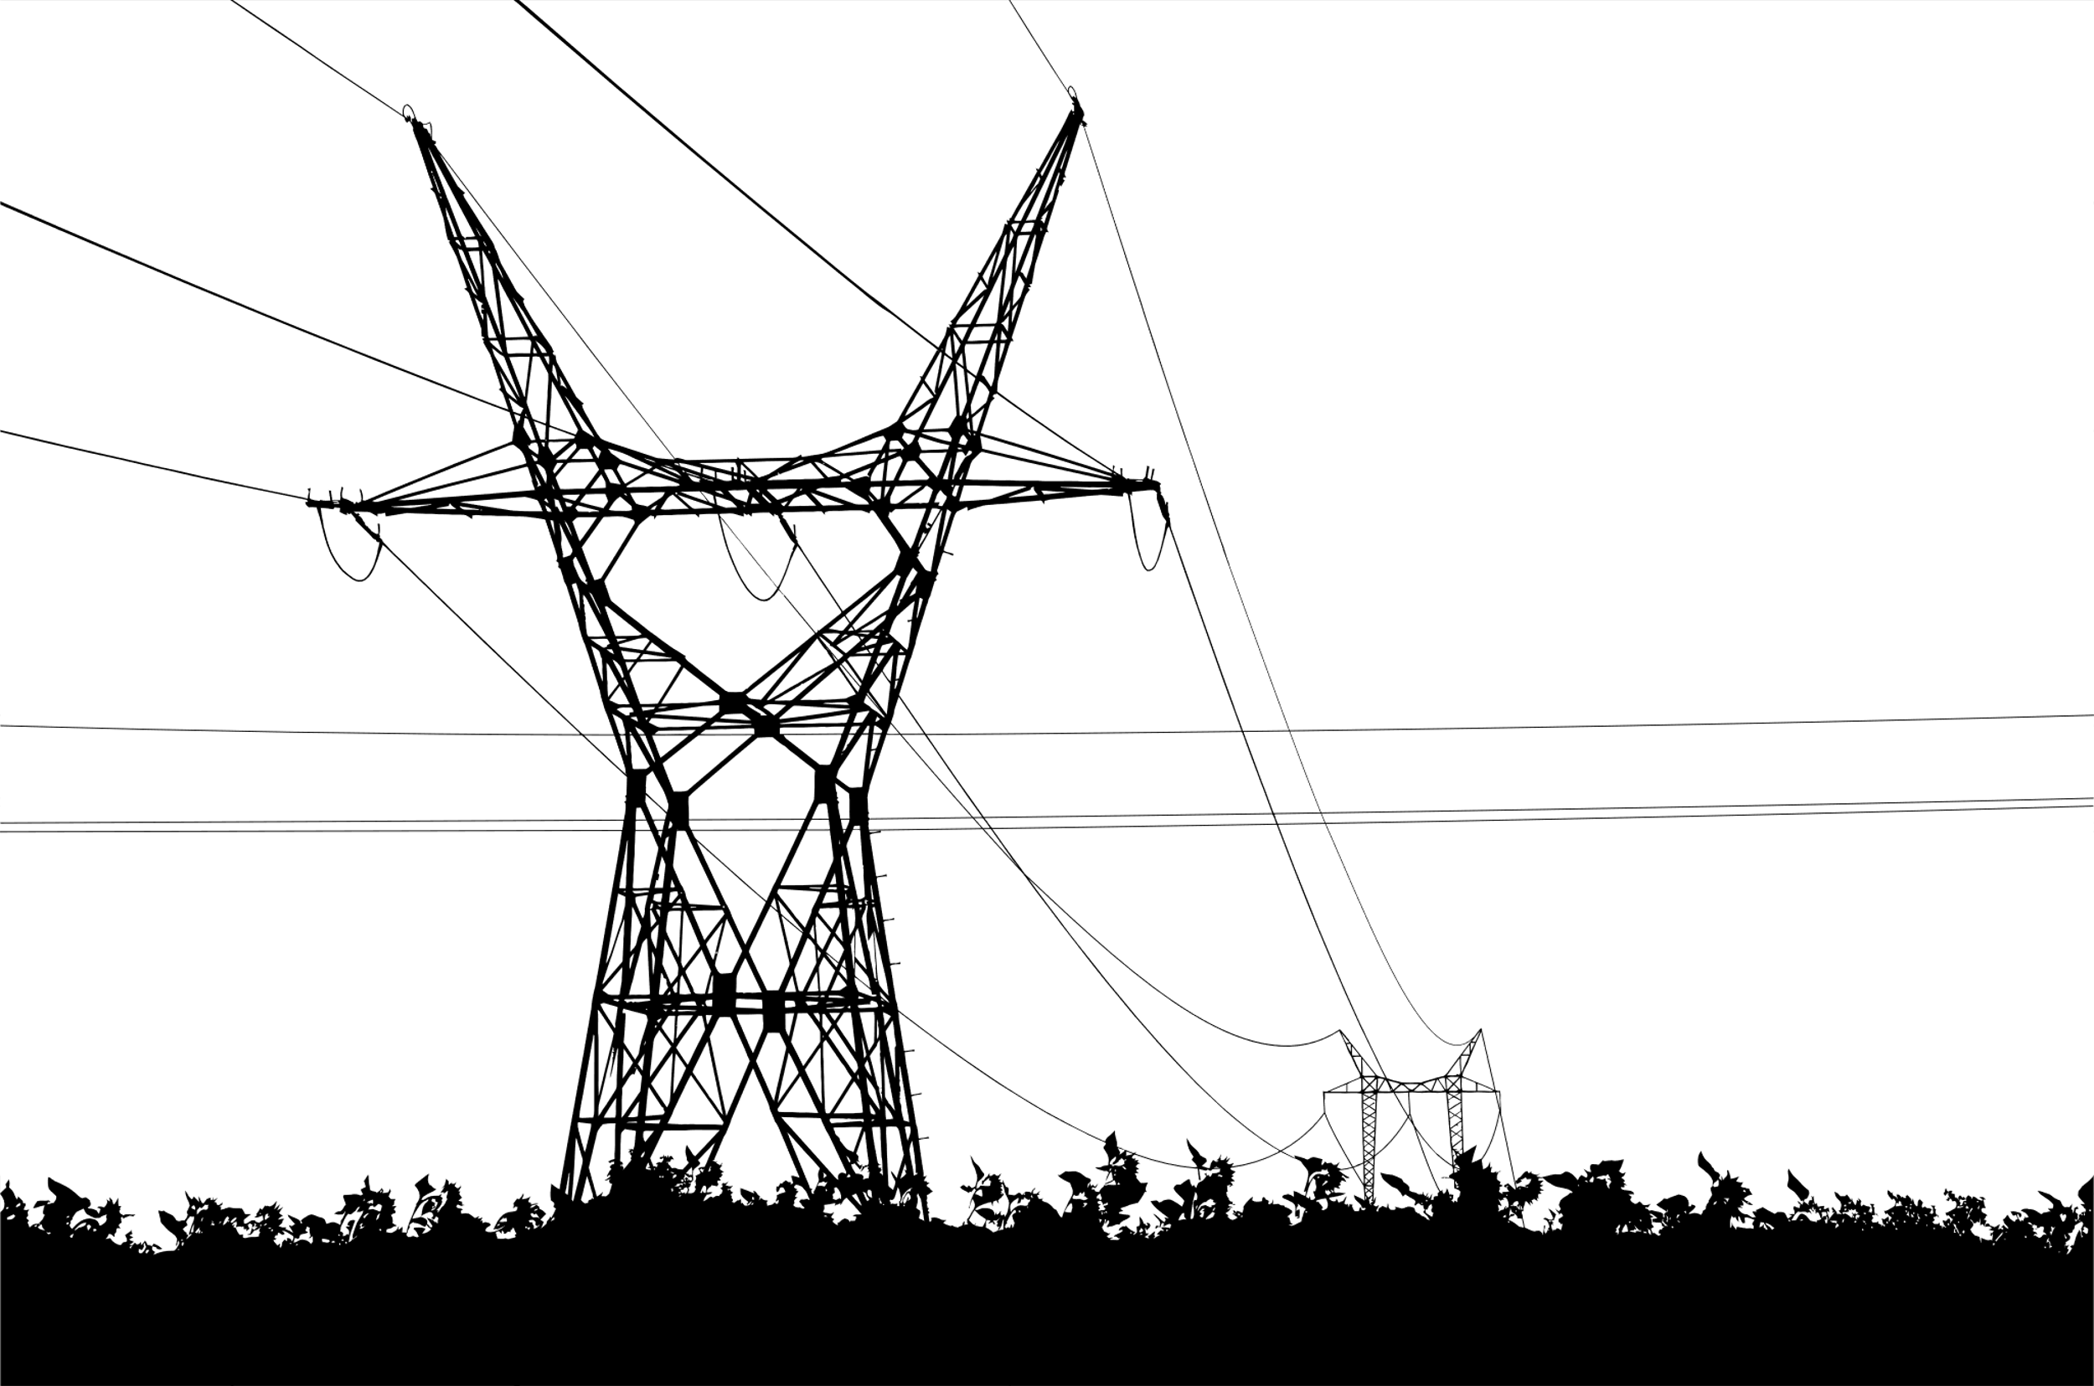
II.Vai trò của các thành phần trong hệ thống điện quốc gia
3. Vai trò của lưới điện: có vai trò kết nối, truyền tải và phân phối điện năng từ nguồn điện đến nơi tiêu thụ trong phạm vi toàn quốc.
- Lưới điện truyền tải: trên 110 kV.
- Lưới điện phân phối: từ 110 kV trở xuống.

Slide 23

Cấp điện áp của lưới điện
Phụ thuộc vào mỗi quốc gia, lưới điện có thể có nhiều cấp điện áp khác nhau như: 800 kV; 500kV; 110kV; 66kV; 35kV; 22kV; 10,5kV; 6kV; 0,4 kV.

Slide 24
Sơ đồ lưới điện
Sơ đồ lưới điện trình bày các phần tử chủ yếu của lưới điện như đường dây, máy biến áp… và cách nối giữa chúng. Trên sơ đồ ghi rõ các cấp điện áp, các số liệu kĩ thuật chủ yếu của các phần tử.

Slide 25
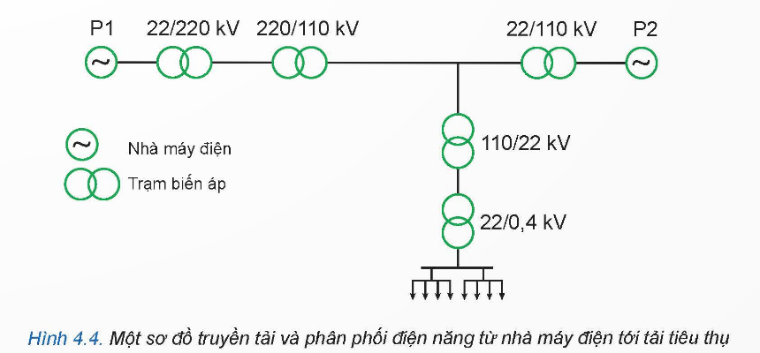

Slide 26
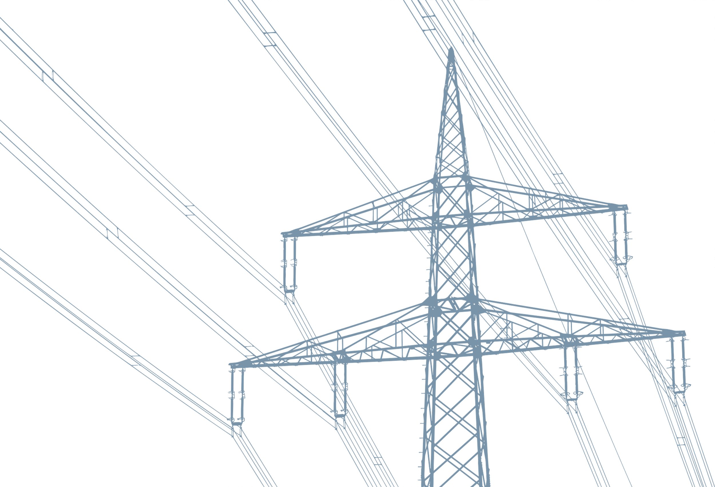
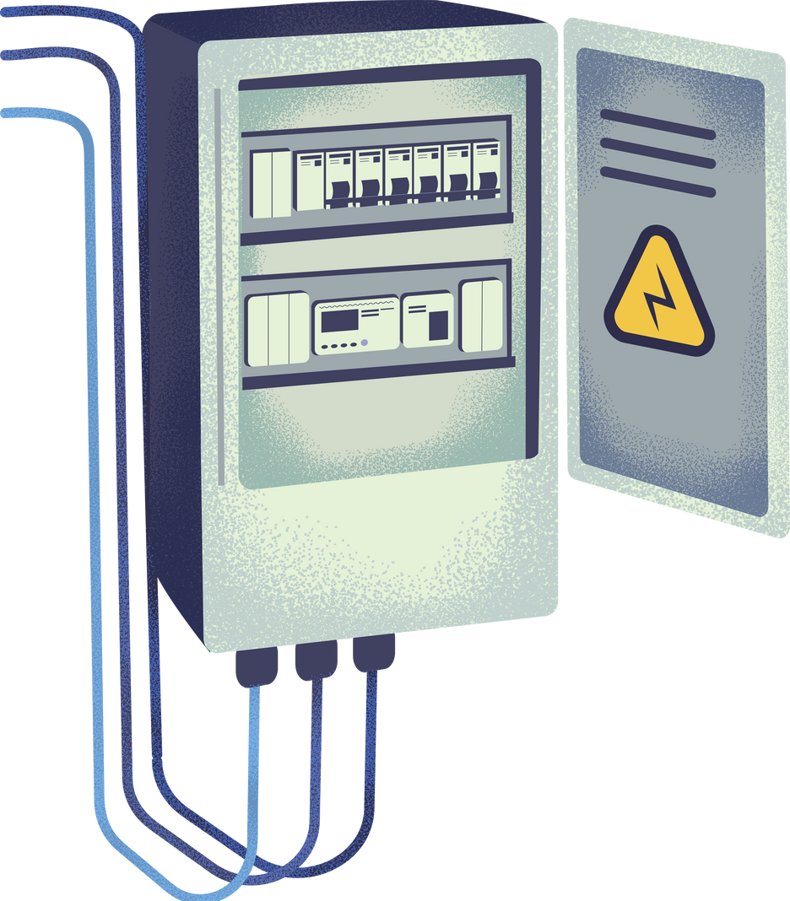
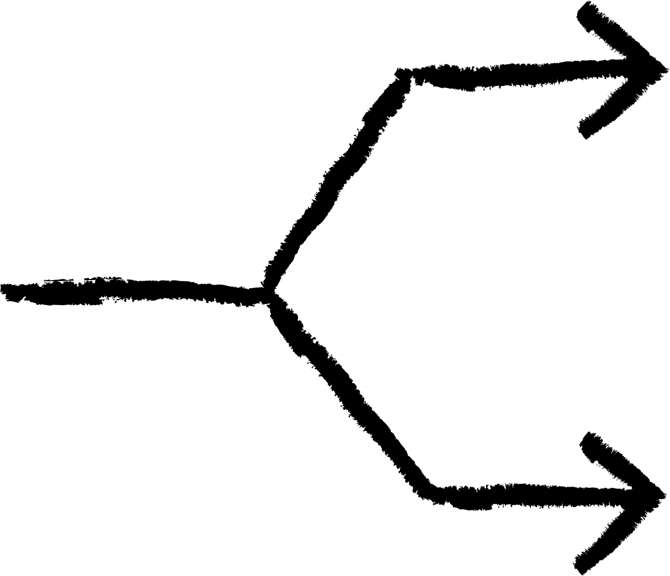
Trong hệ thống điện quốc gia tải điện được chia thành hai loại chính:
Tải trong sản xuất
Tải trong sinh hoạt

Slide 27

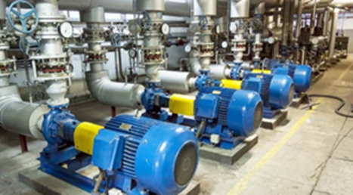
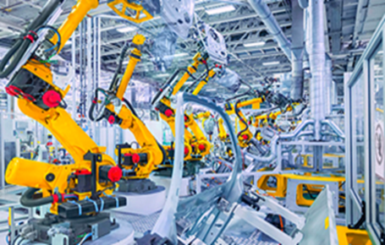
Tải trong sản xuất
Tải trong sản xuất thường là tải điện ba pha tiêu thụ nhiều điện năng.
Đặc điểm chính của loại tải này là công suất ít biến động

Slide 28
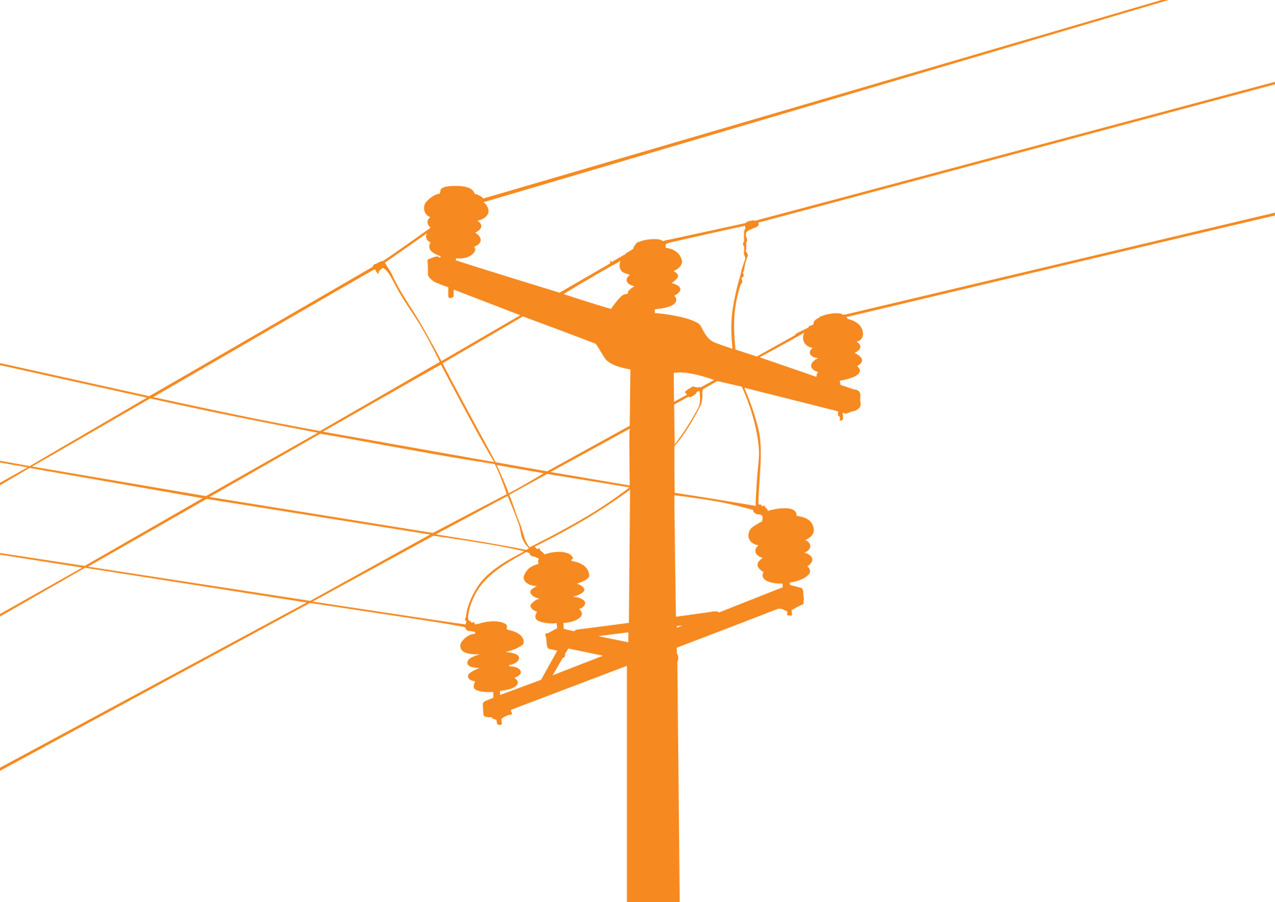
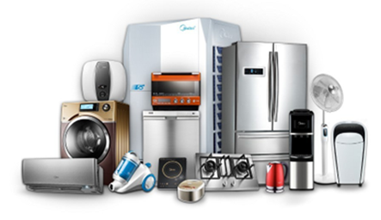

Tải điện trong sinh hoạt thường
Tải điện trong sinh hoạt thường biến động theo giờ theo ngày và theo mùa trong năm điều này gây khó khăn cho công tác điều độ hệ thống điện
Tải điện trong sinh hoạt thường là tại điện một pha.

Slide 29
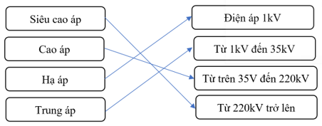
II.Vai trò của các thành phần trong hệ thống điện quốc gia
4. Nối tên các cấp điện áp tương ứng với các giá trị điện áp.

Slide 30
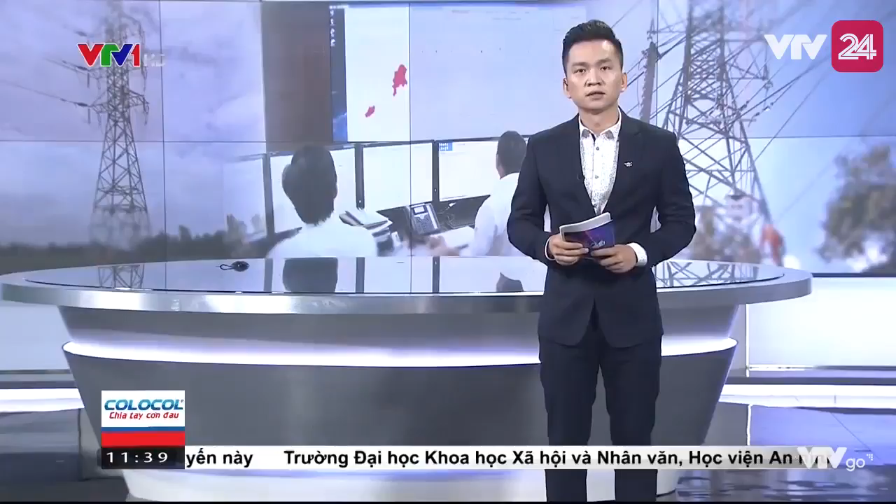

Slide 31


LUYỆN TẬP
Câu 1: Hệ thống điện Quốc gia gồm:
A. Nguồn điện
C. Tải điện
B. Lưới điện
D. Nguồn điện, lưới điện, tải điện

Slide 32

Câu 2: Lưới điện quốc gia có chức năng?:
A. Làm tang áp
C. Truyền tải và phân phối điện năng từ các nhà máy phát điện đến nơi tiêu thụ.
B. Hạ áp
D. Gồm các dây dẫn, các trạm điện liên kết lại

Slide 33
Câu 3: Hệ thống điện quốc gia có mấy thành phần?
A. 1
C. 3
B. 2
D. 4

Slide 34
Câu 4: Lưới điện quốc gia là một tập hợp gồm:
A. Đường dây dẫn điện và các hộ tiêu thụ
C. Đường dây dẫn điện và các trạm biến áp.
B. Đường dây dẫn điện và các trạm đóng cắt
D. Đường dây dẫn điện và các trạm.

Slide 35
Câu 5: Vai trò của hệ thống điện Quốc gia là
A. Đảm bảo việc sản xuất, truyền tài và phân phối điện năng
C. Đảm bảo cung cấp và phân phối điện với độ tin cậy cao.
B. Cung cấp điện cho các ngành thuộc lĩnh vực công nghiệp, nông nghiệp,…và sinh hoạt.
D. Truyền tải điện năng từ nhà máy điện đến nơi tiêu thụ

Slide 36
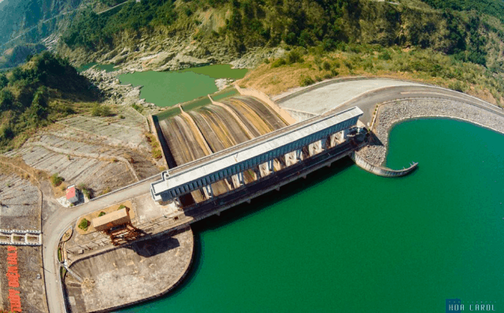

NHIỆM VỤ VỀ NHÀ
Tìm hiểu và giới thiệu về một nhà máy điện mà em biết.

Slide 37
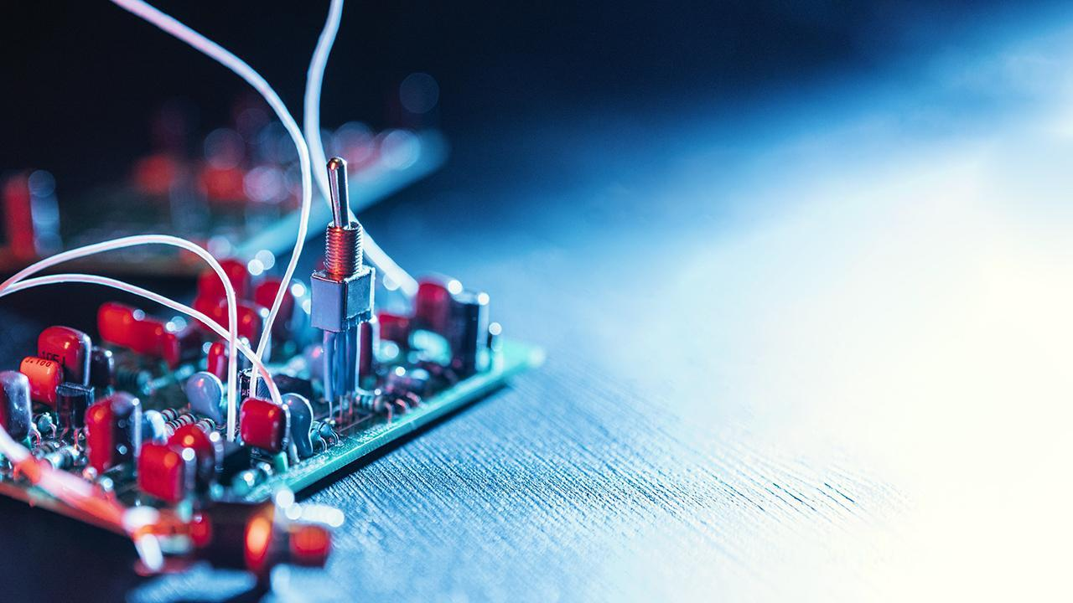

Thank you
For your listening

